Slide 1
Základy online komunikace brandu na sociálních sítích - 4. hodina
17. března
Bára Kheler
Bc. David Humpolík

Slide 2
Píšeme texty pro sítě - osnova
úvod - jak a proč píšeme
typy textů na sociální sítě a další typy marketingových textů
základní pravidla psaní
inspirace a zkušenosti
TOP content aneb “co bude fungovat vždy”
obsahový plán
výzva do budoucna
úkol

Slide 3
Úvod - jak a proč píšeme
text je nosičem informace
informaci chceme předat cílové skupině
cílová skupina pak (ideálně) udělá to co chceme
máme opravdu krátkou chvíli pozornosti - 3 sekundy (i méně)
proto musí být náš text fakt TOP
musíme zaujmout, vzbudit zájem, předat informaci a vyzvat k akci

Slide 4
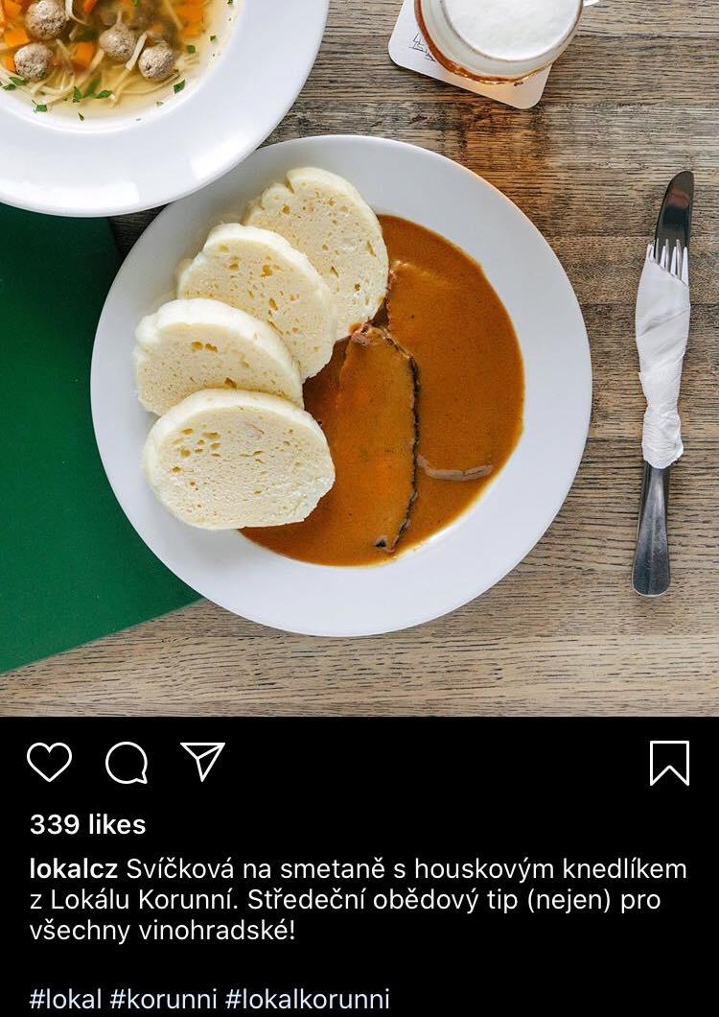
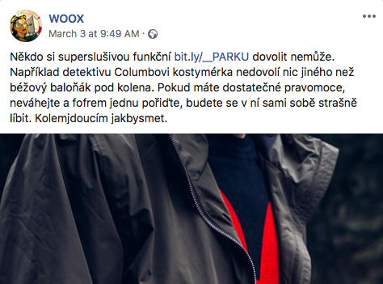
Typy textů
Facebook
text příspěvku
popisky videa, fotek v albu
eventy
informace o stránce
komentáře
hodnocení stránky
zprávy
Instagram
text příspěvku
hashtagy
bio účtu
komentáře
zprávy
Další marketingové texty
analýza a strategie
blogy
mailing
letáky
webovky
produktové popisky
newsletter
PR články
“potřebovali bychom napsat X a Y”

Slide 5
Základní pravidla psaní textů
Napřed mysli, pak piš - nebo naopak
Půjčuj si, ale nekopíruj
Piš stručně a jasně - pokud to není dobrá story

Slide 6
Základní pravidla psaní textů
Piš pro lidi, co nečtou
Piš o tom, co lidi opravdu řeší
Mluv o výhodách, ne o vlastnostech

Slide 7
Základní pravidla psaní textů
Řekni to přímo a na rovinu
Vím málo, píšu málo
Buď konkrétní - chcete psát o tom, že máte něco dobrýho? Napište že máte něco dobrýho!

Slide 8
Základní pravidla psaní textů
Piš tak, aby ti lidi věřili
Nemachruj, starej se o čtenáře - lidi řeší v prvé řadě sebe
Nezametej věci pod koberec

Slide 9
Základní pravidla psaní textů
Neutluč čtenáře terminologií
Bacha na termíny, piš lidsky
Neutíkej k marketingovým žvástům

Slide 10
Základní pravidla psaní textů
Nepřibarvuj si reakce zákazníků
Superlativy si schov do komiksů
Šetři přídavnými jmény a slovesy

Slide 11
Základní pravidla psaní textů
Zkratky nech vědcům a puberťákům
Zkontrolujte si to po sobě, přečtěte si to po sobě nahlas
A hlavně se za chvíli vrať a seškrtej to
A pak si to zkontroluj ještě jednou

Slide 12
Inspirace a zkušenosti
najděte si lidi a stránky, které podle vás píšou dobře i špatně
inspirujte se, půjčujte si, nechte se okouzlit
škrtejte, pište, plánujte
zapojte další členy týmu i své okolí
zapojte klienta!
přečtěte si to po sobě 3x

Slide 13
TOP obsah
chcete emoce - ty prodávají
chcete vyprávět příběhy - ty lidi zajímají
chcete nabídnout něco extra - lidi se rádi cítí výjimeční
chcete se starat - lidi se rádi nechají opečovávat
chcete být struční - lidi nemají čas
chcete aby vás to bavilo - pište o tom, co milujete - lidi to poznají

Slide 14
Obsahový plán - nejlepší přítel agentury
pořádek dělá přátelé, spokojenou agenturu i klienta
mít připravený příspěvky dopředu je základ
aktuality taky mají místo, schválení ad hoc s klientem
týden, 2 týdny, max měsíc dopředu (větší kampaně)
můžete mít svůj, nebo použít náš draft

Slide 15
Výzva do budoucna
pište do šuplíku
čtěte knihy i články
pro inspiraci zabruste občas do bulváru (nej titulky)
udělejte si kurz kreativního psaní (jsou teď i online zdarma)
pokud vám nejde psaní teď, dělejte chvíli něco jiného
nenechávejte to na poslední chvíli

Slide 16
Úkol
připravte si obsahový plán,
naplňte ho do pondělí 4 příspěvky pro IG a a 4 příspěvky pro FB klienta,
text musí být ready, ale klidně jen ilustrační fotky,
termín a proces hlídá projekťák,
Témata “Humans of váš klient”, “ze zákulisí”, “něco extra” a “novinka”.
Pokud bude stejný post na FB a IG (např. Stejný člověk jako Humans of váš klient), musí se lišit vizuálem i textem.

Slide 17
Děkujeme za pozornost.
Kdo má otázku, sem s ní!
Použité obrázky: https://pixabay.com/cs/

